Slide 1
ガロア理論
なぜ5次方程式には解の公式がないのか
対称性のことばで方程式の「解けやすさ」を測る
作成日:2026年6月7日
5garashi.com 設計事務所

Slide 2
この資料のゴール
1
ガロア群とは何か
根どうしの和・積などの関係を保つ「対称性」を群としてとらえる
2
群が縮小すると体が拡大
基礎体Q・中間体L・分解体K が群と対応する
3
解ける条件
「縮小鎖が {e} まで届く」=べき根(√やⁿ√)で解ける
4
5次の壁
A₅ の特殊さが解の公式の不在を生む
本編は抽象的な議論が続きます。巻末の補論1.2(具体例)から先に読むと、本編のイメージがつかみやすくなります。
最初につまずきやすい点は補論3にまとめています。
5garashi.com 設計事務所
2

Slide 3
STEP 1
ガロア群 = 根どうしの和・積などの関係を保つ置換
方程式の根で作った値が有理数になるような任意の有理式 r について、根の置換 σ を行った後も値が有理数のまま――そんな置換を全部集めると群になる。それがガロア群 G。
∀r, ∀σ∈G : r(α₁,…,αₙ)∈Q ⇒ σ( r(α₁,…,αₙ) )∈Q
注:この条件をすべての r で課すと、結果的に値そのものが保たれる条件 σ( r(α₁,…,αₙ) ) = r(α₁,…,αₙ) と同じ群になる。
かんたんな例 ── 有理数は固定、根どうしは入れ替わる
x³ − 1 = 0
x⁴ − 4x² + 1 = 0
根は 1, ω, ω²(ω は1の3乗根)。
・有理数の 1 は動かせない(固定)
・ω ↔ ω² の入れ替えは値を保つ → OK
ガロア群 = 位数2の巡回群 C₂
α₁=(√6+√2)/2, α₂=(√6−√2)/2, α₃=−α₁, α₄=−α₂
成り立つ関係:α₁·α₂ = 1, α₁+α₃ = 0(ともに有理数)
α₁↔α₂ だけ入れ替えると…
・α₁·α₂ = 1 は保たれる(順序を変えるだけ)
・でも α₁+α₃ = 0 が −√2 に変わり壊れる → NG
α₁↔α₂ と同時に α₃↔α₄ も入れ替えれば両方保たれOK
5garashi.com 設計事務所
3

Slide 4
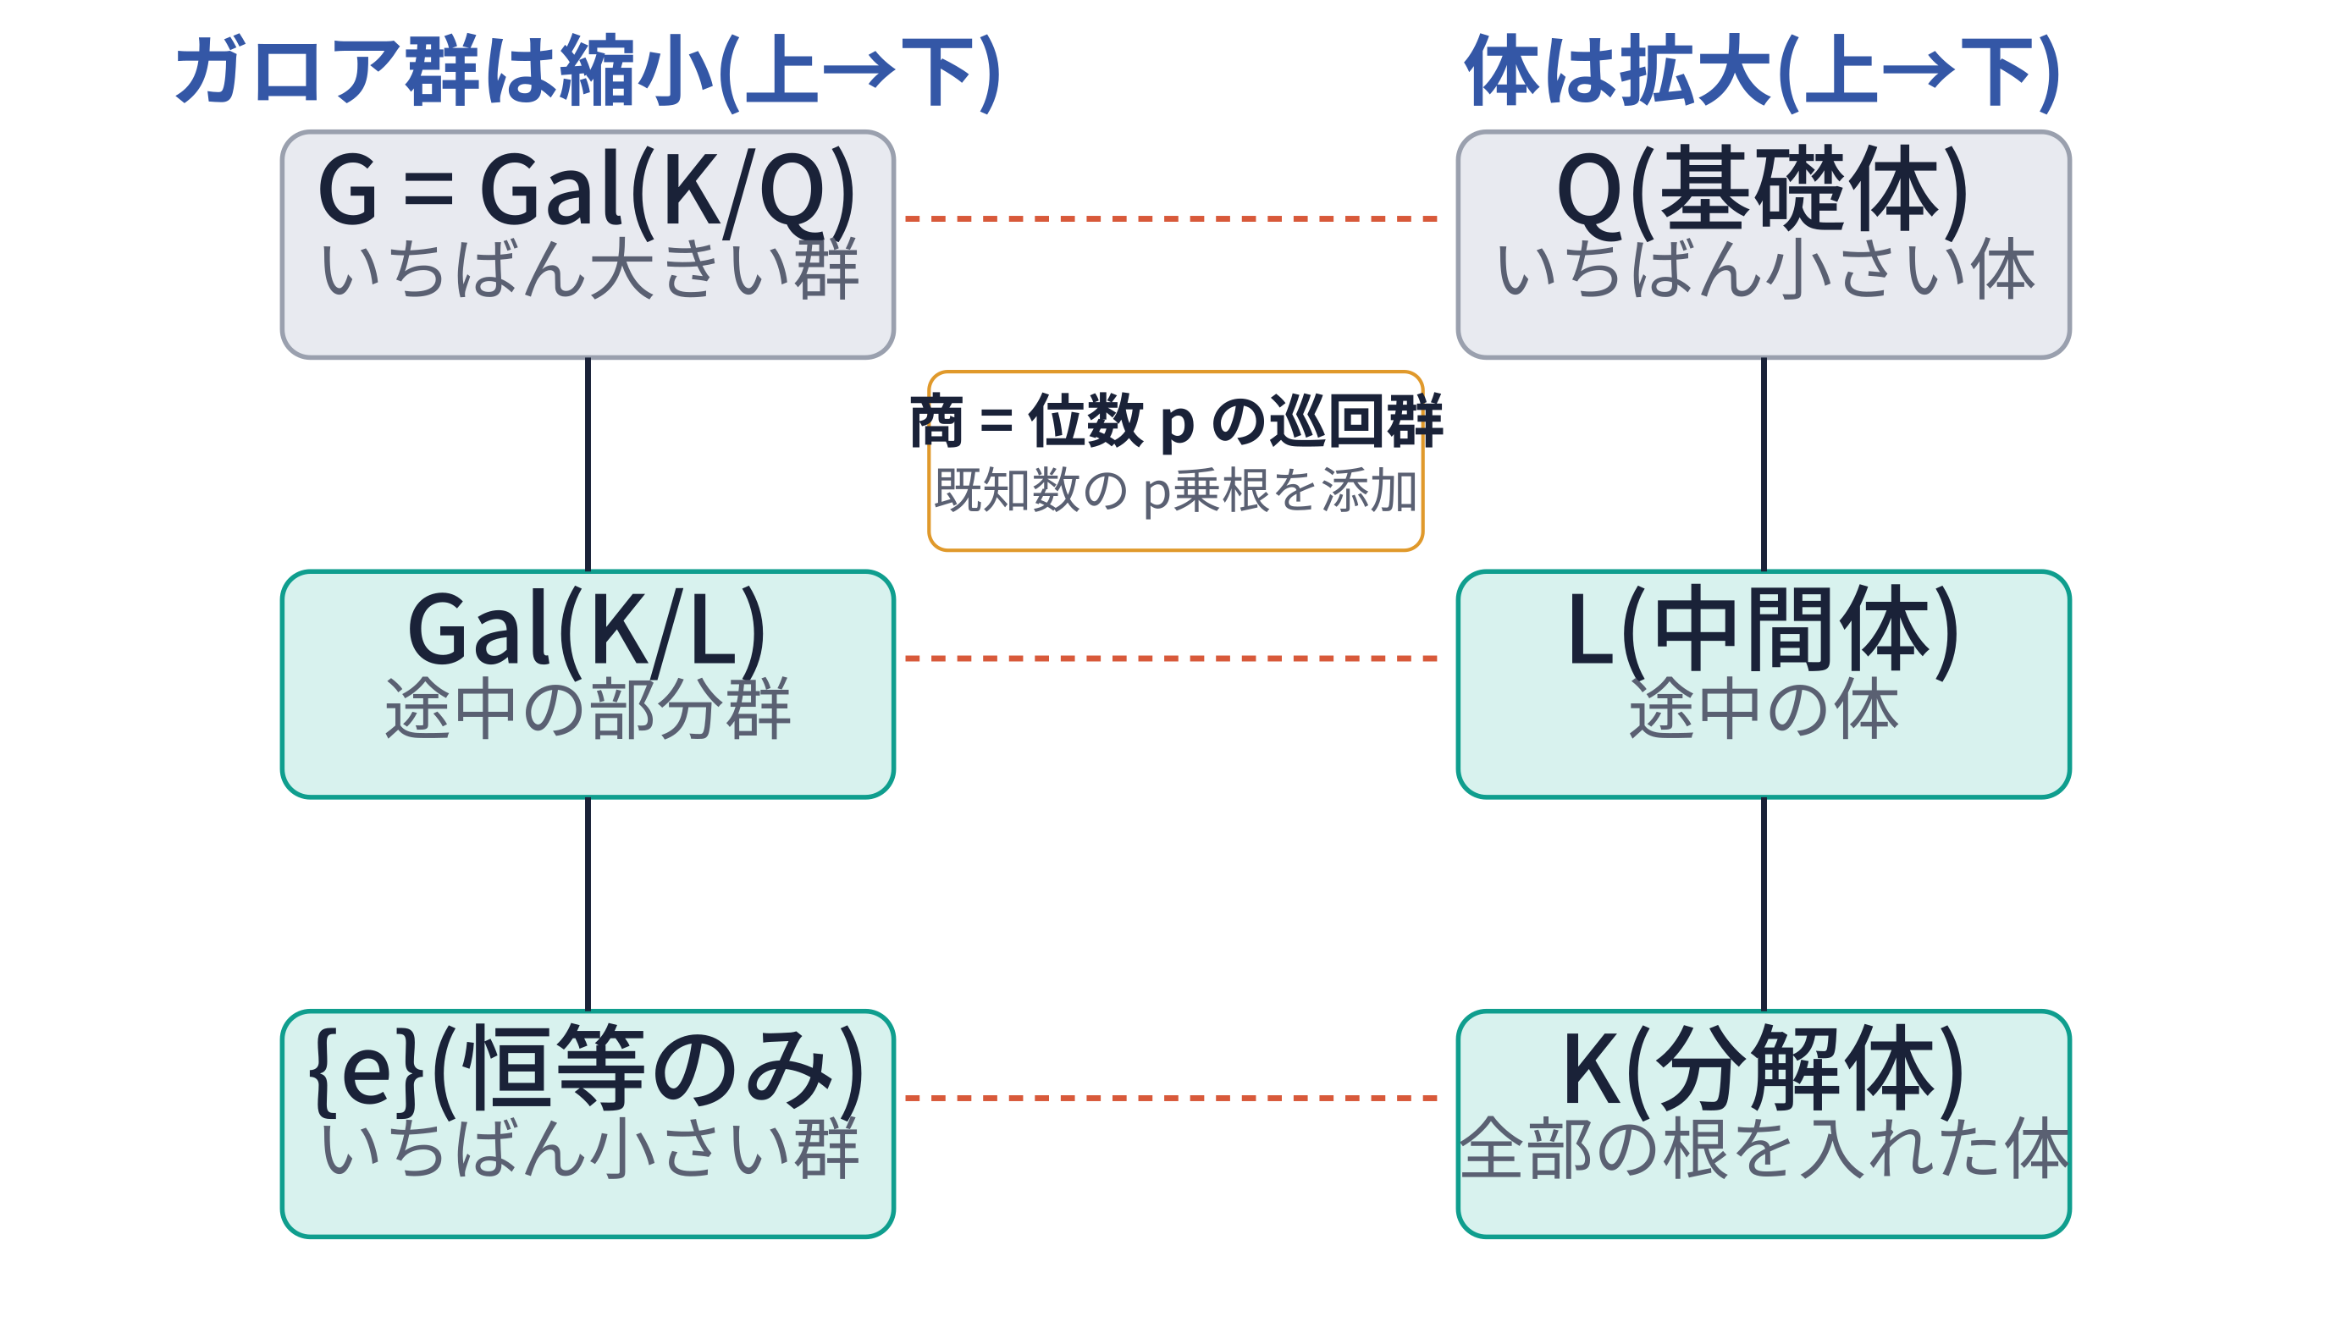
STEP 2
ガロア群が縮小すると体が拡大する
基礎体 Q ⊂ 中間体 L ⊂ 拡大体(分解体)K。 中間体 L に、L を固定する部分群 Gal(K/L) を対応させる:
L ↦ Gal(K/L) = Aut(K/L) = { σ∈G : σ(x)=x (∀x∈L) }
ガロア群が縮小するとき体は拡大し、このとき体に添加される元が拡大体 K のなかで L 上に固定される。
各段では商(剰余群)が位数 p(p は素数)の巡回群になり、拡大前の既知数の p 乗根が添加元になる。
前提:K は添加元のすべての共役を含む体(ガロア拡大)。各段では 剰余群の位数 = その一段での体の拡大次数 が成り立ち、群の縮小と体の拡大がぴったり対応する。
5garashi.com 設計事務所
4

Slide 5
STEP 3
方程式が解ける条件
方程式がべき根(四則と n乗根)で解けることは、ガロア群が次の形で縮小できることと同じ:
各段の商(剰余群)が巡回群 となる縮小鎖で、G から {e} まで届くこと
縮小鎖
巡回群の商
{e} まで到達
群を一段ずつ小さくする
各段がきれいに割れる
最後は恒等だけに
注記
・各段の商が巡回群であることは、「各段が正規部分群で、商がアーベル群(さらに細かく刻めば各段の商を巡回群にできる)」と同じ意味。
・可解群の定義:この形(アーベル群の商をもつ縮小鎖)で {e} まで縮小できる群のこと。
5garashi.com 設計事務所
5

Slide 6
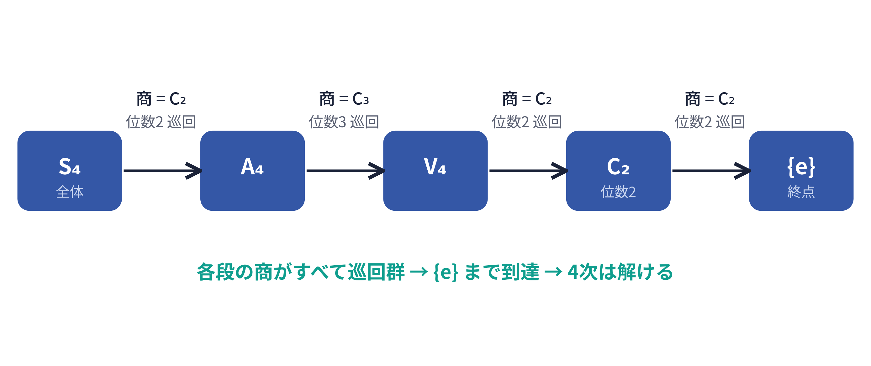
n ≤ 4
4次までは ── 縮小鎖が最後まで通る
S₄ は、各段の商がすべて巡回群になる縮小鎖をもつ。だから2・3・4次方程式には解の公式が存在する。
5garashi.com 設計事務所
6

Slide 7
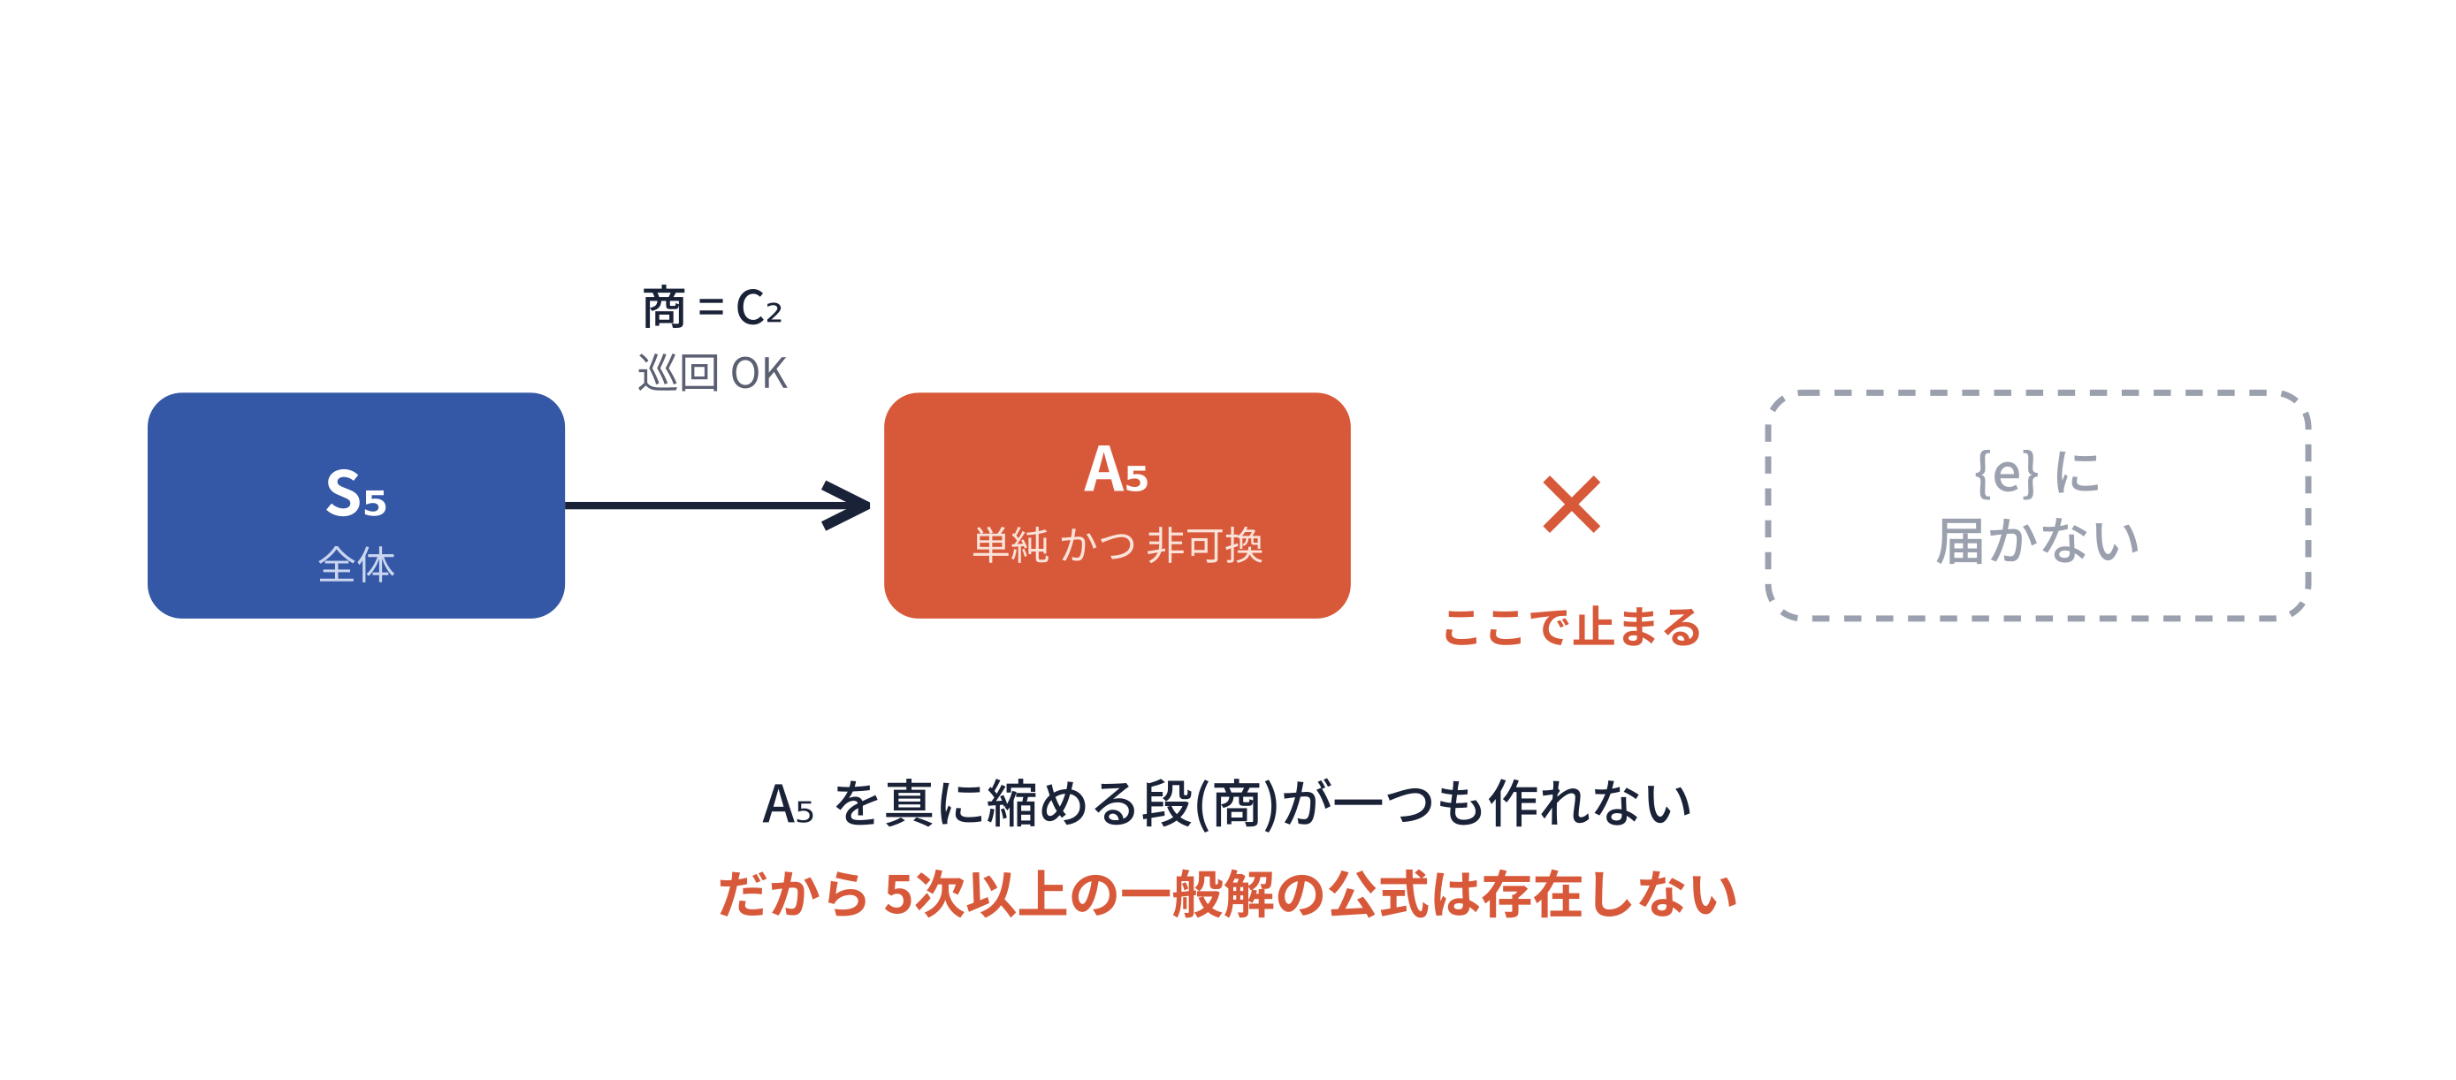
n ≥ 5
5次以上では ── A₅ で行き止まり
A₅ は「単純群」、すなわち A₅ を一段縮小する(割って商をとる)のに使える部分群が {e} と A₅ 自身しかない。
A₅ には他の部分群もあるが、それらで割っても商が群にならず、縮小には使えない。
5garashi.com 設計事務所
7

Slide 8
なぜ A₅ で止まるのか
イメージ:割れない数
A₅ を縮小する2つの選択肢
素数は 1 とそれ自身でしか割れない。
単純群
も同じで、{e} と自分自身でしか「割れない」最小単位。
A₅(n≥5)は
「割れない塊」なのに巡回群ですらない。だから巡回の段に分けることが原理的にできない。
縮小前の群 / 縮小後の群 = 商（剰余群）
A₅ で使える縮小後の群は、{e} と A₅ 自身しかない。
縮小後を {e} とすると、商は A₅/{e} = A₅
しかし A₅ は非可換なので、巡回群ではない。
縮小後を A₅ 自身とすると、商は A₅/A₅ = {e}
この商は自明な巡回群だが、A₅ から A₅ へ進むだけで何も縮小していない。
5garashi.com 設計事務所
8

Slide 9
結論
n ≤ 4
縮小鎖が {e} まで届く → 解の公式は存在する
n ≥ 5
Aₙ が単純かつ非可換になり、Sₙ をそれ以上縮小する段が作れない。
縮小鎖は途中で止まり {e} に届かない → 解の公式は存在しない
アーベル–ルフィニの定理:5次以上の一般方程式に、四則とべき根による解の公式は存在しない。
5garashi.com 設計事務所
9

Slide 10
議論の骨格とガロア理論の柱
議論のブロック | 対応する柱 | 掲載ページ
ガロア群の特徴づけ | 根の置換 = 自己同型、その全体 = ガロア群 | P3
群が縮小すると体が拡大 | 体 → 群の対応 ガロア拡大(添加元のすべての共役を含む体) 位数 = 次数 で群と体を接続 巡回拡大 = べき根の添加 | P4
解ける条件(縮小鎖) | 可解群 ⟺ べき根可解 | P5
結論(A₅ で破綻) | A₅ の単純性 → 不可解 | P7–9
5garashi.com 設計事務所
10

Slide 11
一枚でふりかえる
対称性を群でとらえる
根で作った有理式の値を保つ置換の集まりがガロア群
体と群は逆対応
体が大きくなるほど対応する群は縮小する
解ける = 縮小鎖が届く
各段が巡回群の商で {e} まで縮小できるか
5次の壁は A₅
単純かつ非可換だから縮小鎖が途切れる
5garashi.com 設計事務所
11

Slide 12
補論
べき根と四則演算で方程式を解くということ
具体例でたどる、ガロア群の縮小と体の拡大
5garashi.com 設計事務所
12

Slide 13
補論 1
根を「定義」して方程式を解く
有理数の世界(有理数体 Q)には x²−2=0 の根 √2, −√2 が存在しない。解くには √2 を新たに定義(添加)する必要がある。
√2 を添加すると (x−√2)(x+√2)=0 と書けて根が確定する。Q 上では根が2つあるとわかるが値は特定できず、√2 と −√2 は Q からは区別がつかない。だから Q に知られないまま2つの根を入れ替えられる。この入れ替えの全パターンがガロア群である。
x² − 2 = 0
根:√2, −√2
Gal(K/Q) = { e, (1 2) }
√2 と −√2 を入れ替える位数2の群。K=Q(√2)。
x³ − 1 = 0
根:1, ω, ω²
Gal(K/Q) = { e, (ω ω²) }
1 は既知。未知は ω, ω² の2つで位数2。
x³ − 2 = 0
根:α, αω, αω²(α=³√2)
Gal(K/Q) = S₃
ω(虚数 √−3 を含む)と立方根の2種を添加。
5garashi.com 設計事務所
13

Slide 14
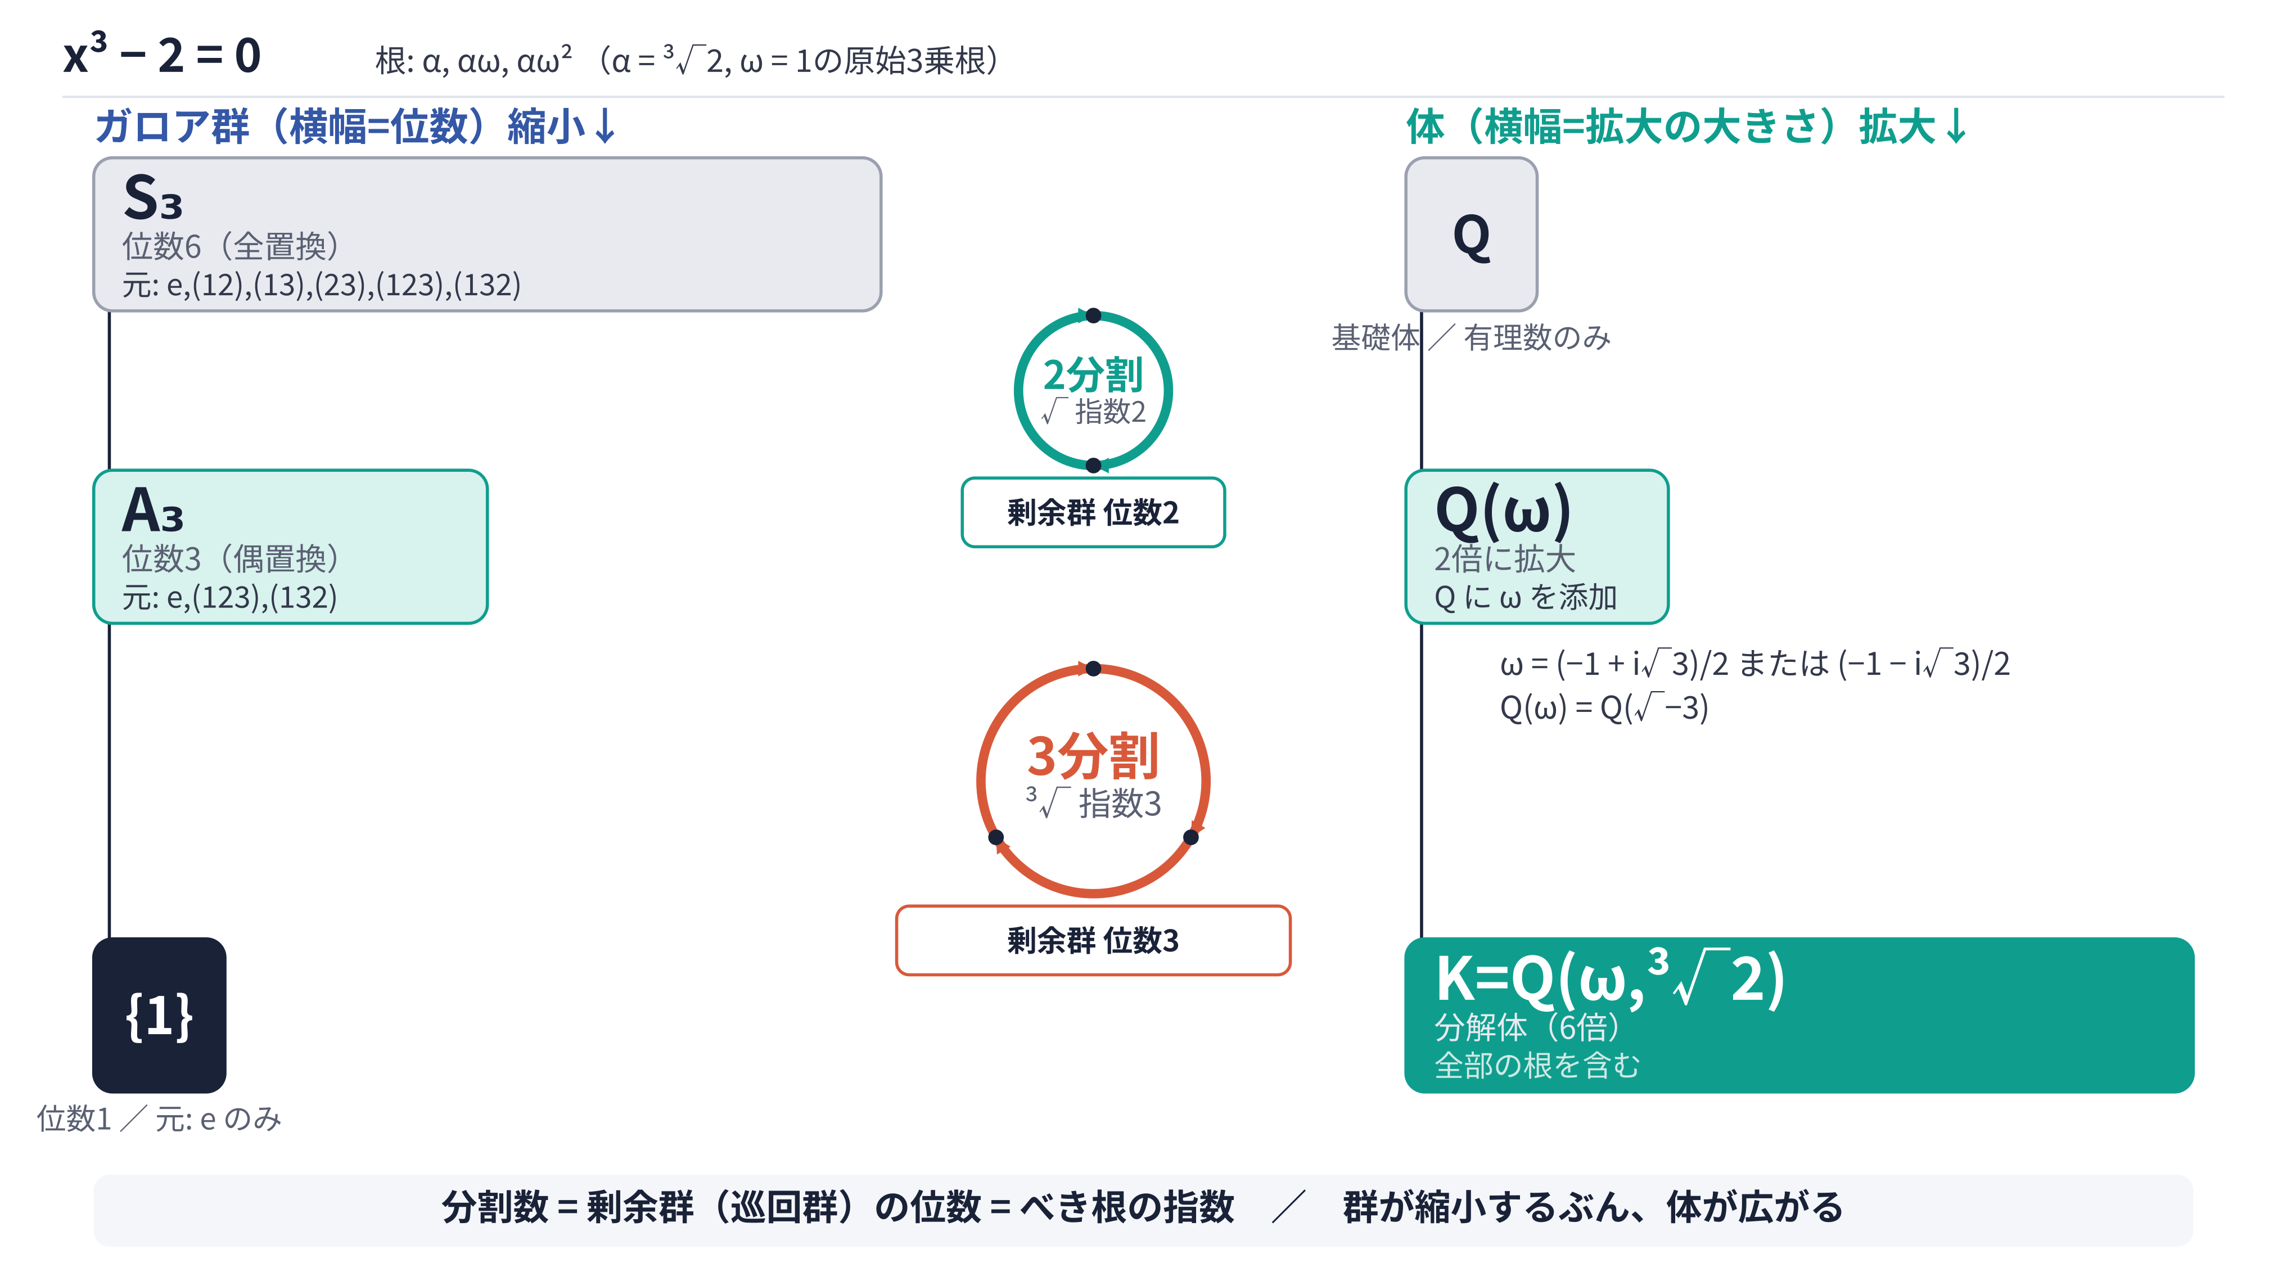
補論 2
イメージ:1回転しながら、群は縮小し 体は広がる
剰余群の位数は、べき根の共役候補を巡回置換で一回りして元に戻るまでの置換回数、すなわち図の「分割数」に等しい。
5garashi.com 設計事務所
14

Slide 15
補論 2
「添加元の共役元」と「巡回商群の生成元」の対応
※1段のラジカル拡大を仮定（1個のべき根を追加して体を1段だけ拡大を仮定）
仮定: L = M(α), αⁿ ∈ M, ζₙ ∈ M
このとき Gal(L/M) は巡回群 Cₙ になり、生成元 σ は σ(α) = ζₙα を満たす
共役元の回転
1対1対応
商群の巡回
何が「1対1対応」なのか
α
H
σ
σ
gHで1つ進む
ζⁿ⁻¹α
ζα
各剰余類 gᵏH は、
α を ζᵏα に送る
作用に対応
gⁿ⁻¹H
gH
「各剰余類 gᵏH」が「αの像 ζᵏα」に対応
(gᵏH)(α) = ζᵏα
σ
σ
α | ↔ | H
ζα | ↔ | gH
ζ²α | ↔ | g²H
⋮ | ↔ | ⋮
ζⁿ⁻¹α | ↔ | gⁿ⁻¹H
⋯
ζ²α
⋯
g²H
σ
生成元 σ が1つずつ送る
σ(ζᵏα) = ζᵏ⁺¹α
(添字はnを法として計算)
G/H = ⟨gH⟩ ≅ Cₙ
(G = Gal(L/M), H = {id})
まとめ:
① 生成元 σ:α↦ζα が、共役元を巡回させる。
② 生成元 gH が、商群 G/H を巡回させる。
③ その k 乗が α を ζᵏα に送るので、「共役元の並び」と「巡回商群の並び」は同じ巡回構造を表している。
5garashi.com 設計事務所
15

Slide 16
補論 2
x³−2 でたどる縮小鎖と、可解性の結論
x³−2=0 を解く2ステップ
STEP 1:ω を添加
STEP 2:³√2 を添加
体:Q → L = Q(ω)
群:S₃ → A₃(位数3)に縮小
剰余群の位数 2 = 2乗根(√−3)に対応
体:L → K = Q(ω, ³√2)
群:A₃ → { e } に縮小
剰余群の位数 3 = 3乗根に対応
群が { e } に縮小すると未知の数がなくなり、添加した元で根を表現できる。
一般化:べき根で解けるとは
各段の縮小は、縮小前の群を縮小後の群(正規部分群)で割った商が巡回群になっていなければならない。その巡回群の位数が、その段で添加するべき根の位数に一致する。
方程式がべき根で解けるとは、この縮小と拡大がセットで繰り返され、最終的に群が { e } まで縮小し体 K が分解体まで拡大できること。
4次までは、どんな係数でもこの縮小鎖が存在し、すべてべき根で解ける。5次以上では縮小鎖が存在しない方程式があり、{ e } に到達しないものはべき根では解けない。
5garashi.com 設計事務所
16

Slide 17
補論 3
最初につまずきやすいところ(1/2)
1
根がないのではなく、べき根で表せない場合がある （本編 → P9）
5次以上でも、複素数まで広げれば根は必ず存在する。問題は根があるかどうかではなく、四則演算とべき根だけで根を表せるか。
「解の公式がない」とは根がないという意味ではなく、根をべき根だけで表す統一的な手順が存在しない、という意味。
2
個別に解ける5次方程式もある （本編 → P9）
「5次に解の公式がない」は、すべての5次が解けないという意味ではない。形によってはべき根で解ける5次もある(例:x⁵−1=0)。
問題は、係数を文字で置いた一般の5次方程式に対し、四則演算とべき根だけの統一的な公式が存在しないこと。
3
ガロア群は、根のすべての並べ替えではない （本編 → P3）
ガロア群は根の全パターンの並べ替えではなく、根で作った有理式の値を保つ入れ替えだけを集めたもの。
有理数から見て区別できない根どうしは入れ替えられるが、和や積などの関係を壊す入れ替えは許されない。
5garashi.com 設計事務所
17

Slide 18
補論 3
最初につまずきやすいところ(2/2)
4
群が縮小するとは、許される入れ替えが減ること （本編 → P4）
体に新しい元を添加すると、それまで区別できなかった数が区別できるようになる。すると許される入れ替えが減る。
体が広がる → 知っている数が増える → 固定すべき数が増える → 許される入れ替えが減る → ガロア群が縮小する。
5
剰余群の位数は、添加するべき根が「何乗根か」に対応する （本編 → P4・補論2 P15）
剰余群の位数は、べき根の共役候補の間を巡回置換で一回りして元に戻るまでの置換回数に等しい。
平方根なら候補は √a, −√a の2通り。√a → −√a → √a と、置換2回で一周して戻る。
立方根なら候補は ³√a, ω³√a, ω²³√a の3通り。³√a → ω³√a → ω²³√a → ³√a と、置換3回で一周して戻る。
6
添加される元は、根そのものとは限らない （補論1 P13・補論2 P15）
縮小時に添加する元は、必ずしも方程式の根そのものではない。根を表すのに必要な補助的な数を先に添加することがある。
例:2次方程式 ax²+bx+c=0 の解の公式に現れる √(b²−4ac) は、根そのものではなく根を表すために添加するべき根。
x³−2 でも、根 α,αω,αω²(α=³√2)のうち ω は根ではないが、3根を表すには ω の添加が必要。
べき根で解くとは、必要な数を順に添加して群を {e} まで縮小させること。
5garashi.com 設計事務所
18

